Slide 1
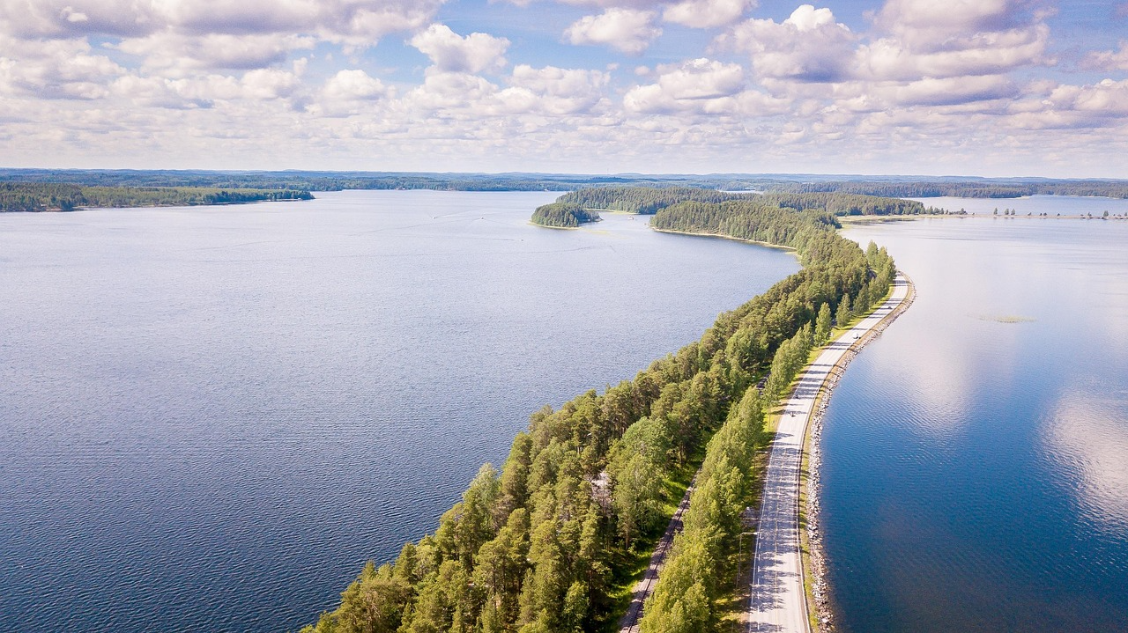
Järvi-Suomi
Suomen suurin järvi on Saimaa. Muita suuria järviä ovat Kallavesi, Päijänne, Keitele ja Näsijärvi.

Slide 2
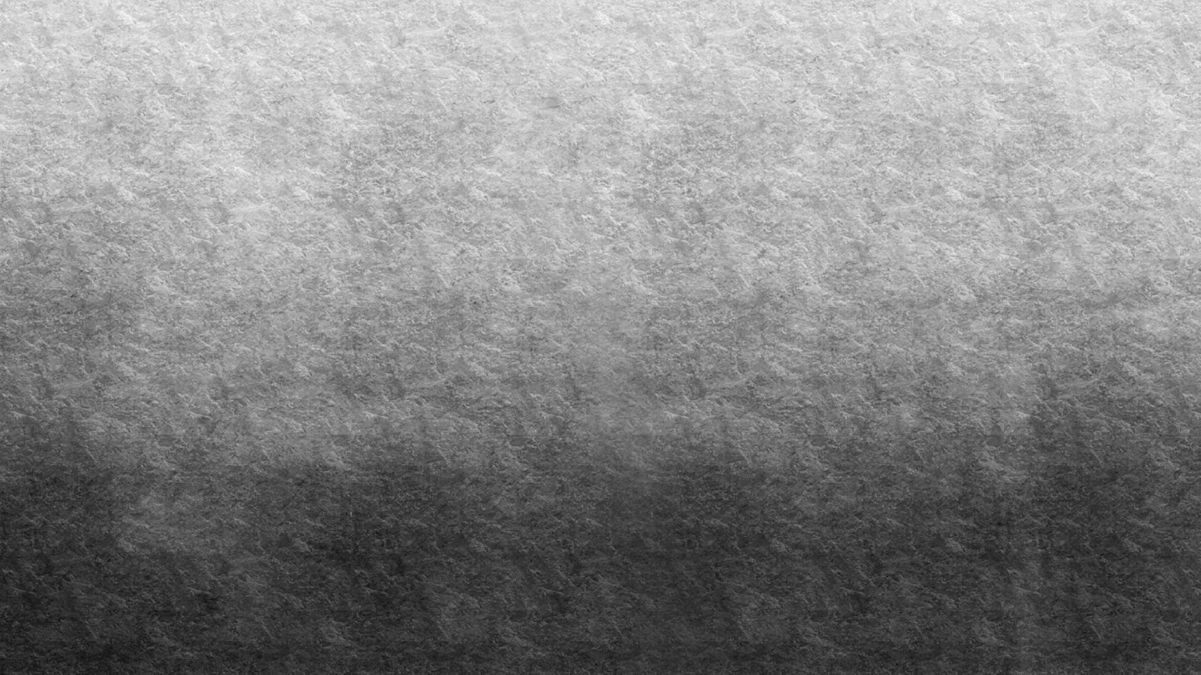
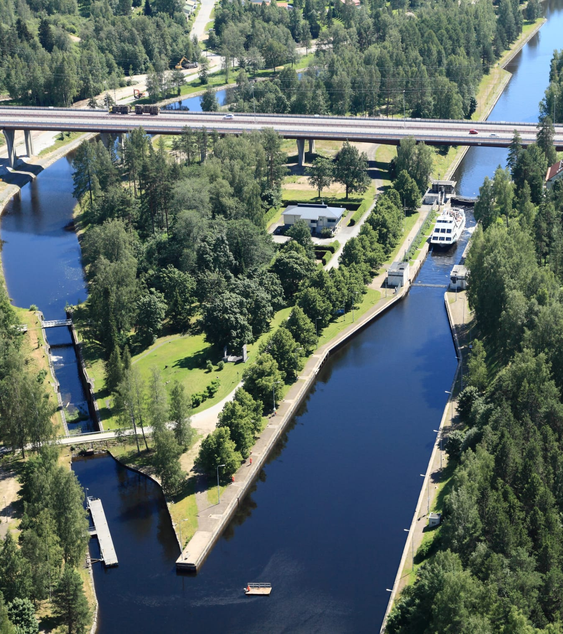

Kanava
Monien mielestä Järvi-Suomi on Kauneinta Suomea.
Kesäisin vesillä on vilkasta laivaliikenettä, kun sisävesilaivat kuljettavat matkailijoita järvien sokkeloisilla reiteillä.

Slide 3
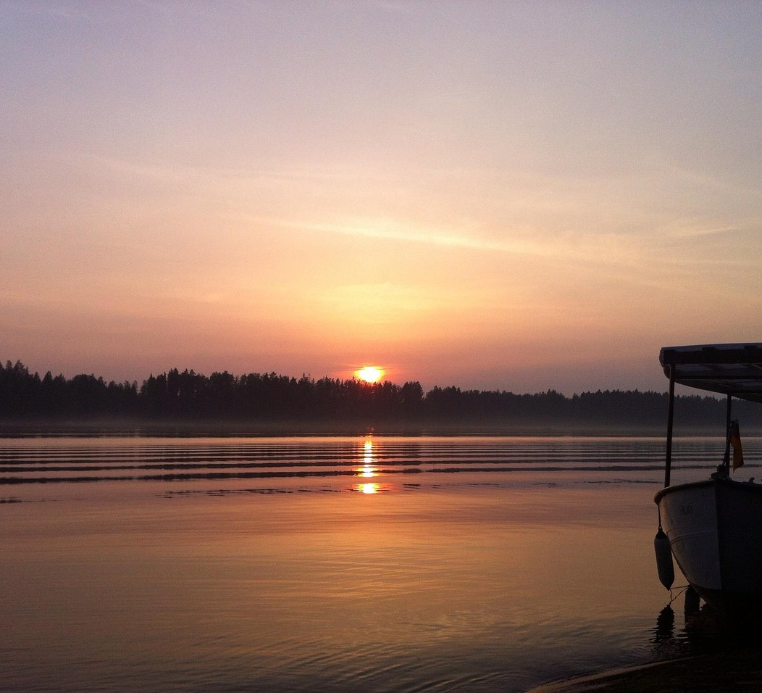
Suomen järven-kaupungit
Järvi-Suomi on Suomen tärkein metsäteollisuusalue.
Monet Järvi-Suomen kaupungit sijaitsevan paikkoissa, jossa on hyvät maa- ja vesiliikenneyhteydet.

Slide 4
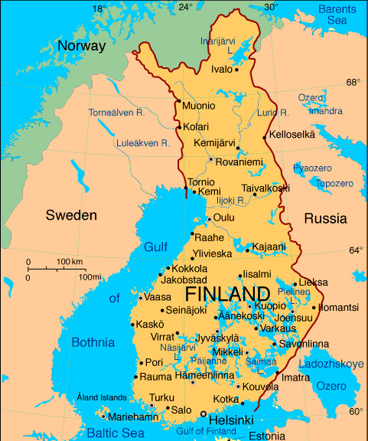
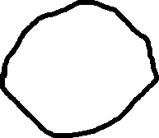
Suomen kartta jossa näkyvät Järvi-Suomen kaupungit ja järvet

Slide 5
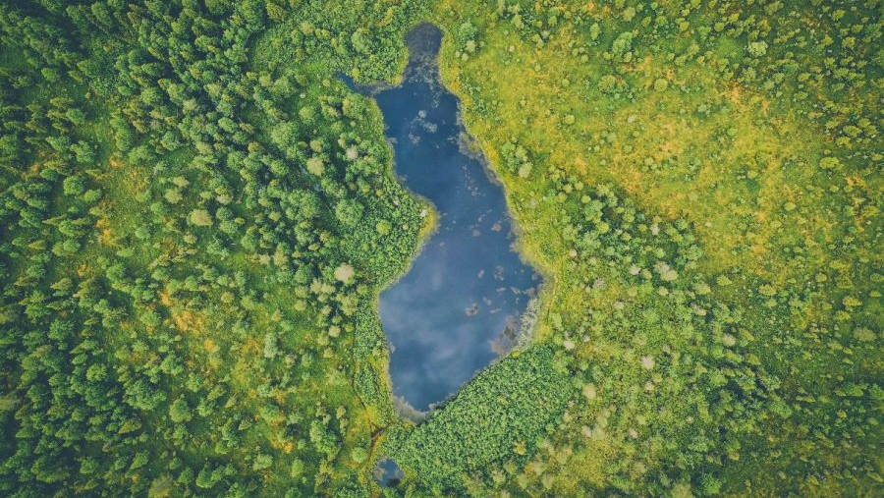
Järviluonnon eläimiä
Jääkauden jälkeen koko eteläinen Suomi oli veden peitoissa.
Salpausselän pohjoispuolella olevien järvien yhteys Itämereen katkesi.

Slide 6

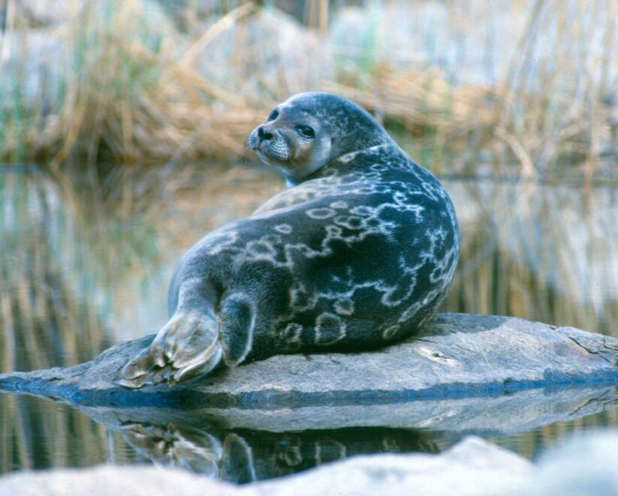
Saimaannorppa
Saimaannorppa on sopeutunut hyvin vesielämään.
Saimaannorppa on kokonaan rauhoitettu, sillä niitä on nykyisin jäljellä vain parisataa yksilöä.

Slide 7
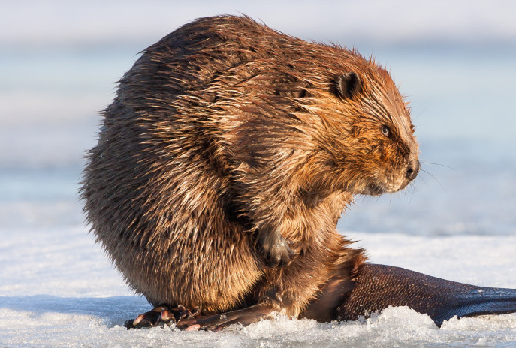
Majava
Täysikasvuinen majava on lähes metrin mittainen ja painaa parikymmentä kiloa.
Sillä on tummanruskea, kiiltävä turkki, mutta sen suuri ja litteä melamainen häntä on karvaton.
Majavat asuvat metsälammessa ja järvein rannoilla.
Pesäkammio pysyy kuivana, ja pesästä pääsee suoraan veteen. Pesä on lämmin talvellakin.

Slide 8
Sanat
Laivaliikenne
Metsäteollisuusalue
Kanava
Tuhoutua
Verkko
Uhka
Turkki
Räpylät
Pato
Risut

Slide 9
Kuvat ja lähteet
https://jahtimedia.fi/luonnossa/euroopanmajava-kanadanmajava-erot-elintavat-levinneisyys-hanta majava
https://www.sll.fi/opi-lisaa/saimaannorppa/saimaannorpan-suojelun-lyhyt-historia/ saimaannorppa
Viellä kuvat oti PixaBay
9 Suomi kartta

